Slide 1
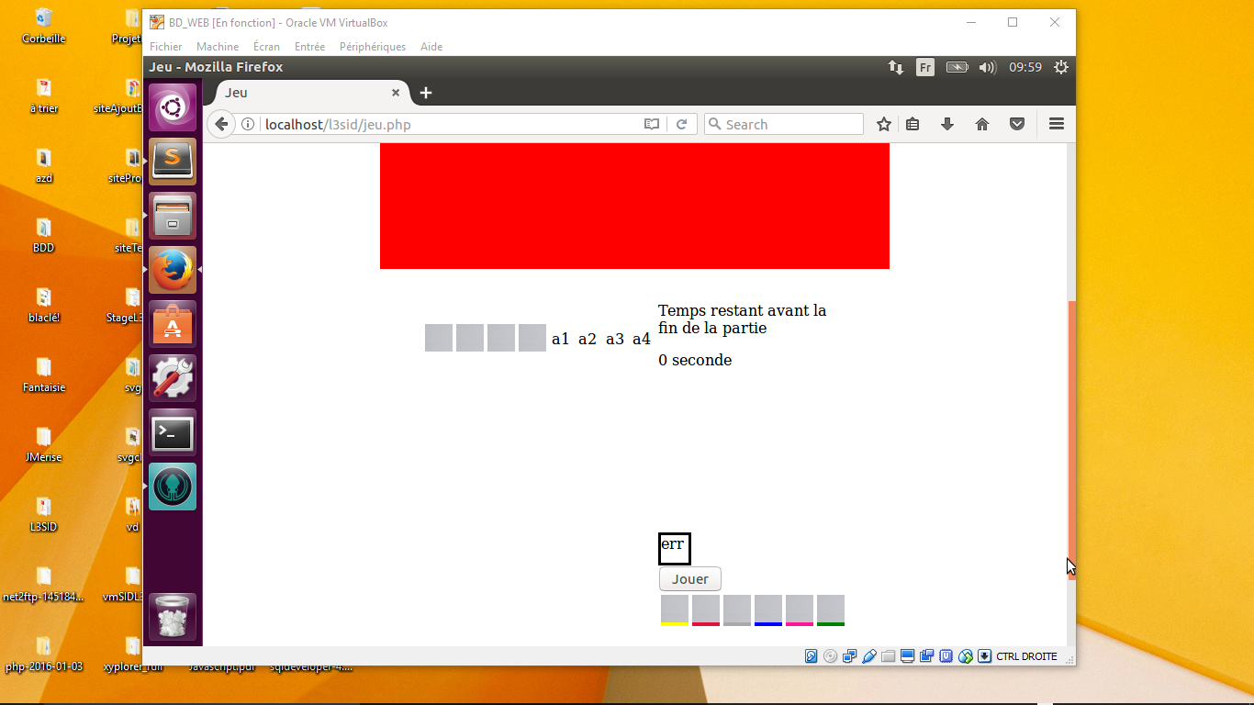
CAPTURE D’ecran à changer !
Architecture “fonctionnelle” d'une partie
multijoueur (fonctionnalités et langages
associés). Joli schéma
Architecture fonctionnelle d’une partie
Clique
Exécution de deux procédures JavaScript contenant du Ajax
Algorithme du jeu = JavaScript

